Slide 1


Slide 2


Slide 3






TRÒ CHƠI

Slide 4









Bóng của một vật thay đổi kích thước khi………………….thay đổi. Từ thích hợp điền vào “…..” là
Vị trí của
vật sáng
Vị trí của vật
Số lượng
của vật
Cả A và B
Khi đến mỗi Slide, thầy cô
nhấp chuột trái 1 lần hoặc
phím mũi tên qua phải thì câu hỏi và đáp án sẽ tự xuất hiện.
Sau khi HS đưa ra đáp án qua Camera, thầy cô nhấp vào đáp án đúng để xác nhận đáp án.
Để chuyển sang câu hỏi tiếp theo, thầy cô nhấp phím mũi tên qua phải 2 lần hoặc
nhấp chuột trái 2 lần.

Slide 5




Bộ phận nào của xe ô tô làm bằng vật liệu mà ánh sáng truyền qua được?
Cửa kính
Bánh xe
Gương
chiếu hậu
Khung xe
Khi đến mỗi Slide, thầy cô
nhấp chuột trái 1 lần hoặc
phím mũi tên qua phải thì câu hỏi và đáp án sẽ tự xuất hiện.
Sau khi HS đưa ra đáp án qua Camera, thầy cô nhấp vào đáp án đúng để xác nhận đáp án.
Để chuyển sang câu hỏi tiếp theo, thầy cô nhấp phím mũi tên qua phải 2 lần hoặc
nhấp chuột trái 2 lần.

Slide 6



Ban ngày ta nhìn thấy các vật vì:
Vào ban ngày, các vật đều là vật
phát sáng.
Có ánh sáng Mặt Trời phản chiếu từ các vật đến mắt ta.
Vào ban ngày, các vật đều cho ánh sáng truyền qua.
Ban ngày, tất cả mọi vật đều không cho ánh sáng truyền qua nên ta thấy vật.
Khi đến mỗi Slide, thầy cô
nhấp chuột trái 1 lần hoặc
phím mũi tên qua phải thì câu hỏi và đáp án sẽ tự xuất hiện.
Sau khi HS đưa ra đáp án qua Camera, thầy cô nhấp vào đáp án đúng để xác nhận đáp án.
Để chuyển sang câu hỏi tiếp theo, thầy cô nhấp phím mũi tên qua phải 2 lần hoặc
nhấp chuột trái 2 lần.

Slide 7

CẢM ƠN CÁC BẠN
ĐÃ GIẢI CỨU CHÚNG TỚ!

Slide 8




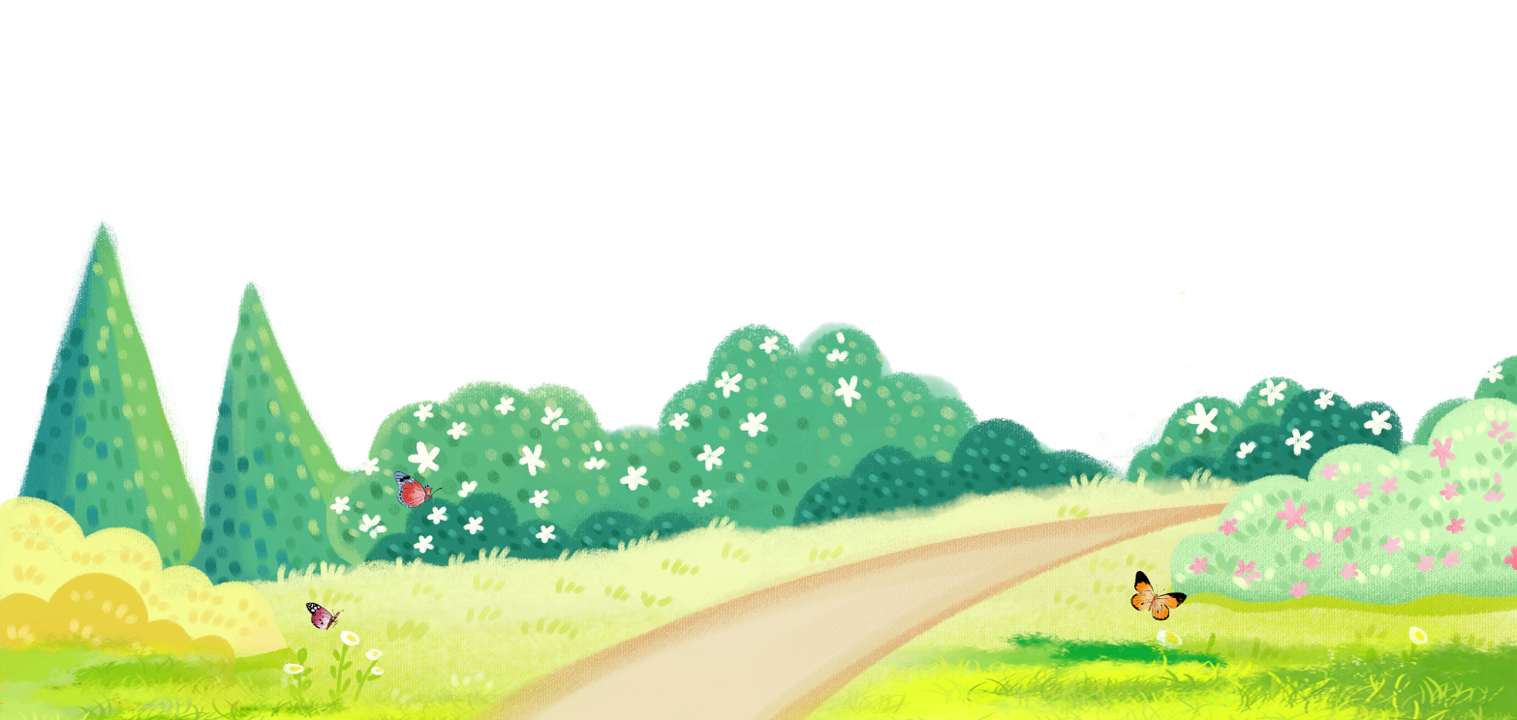

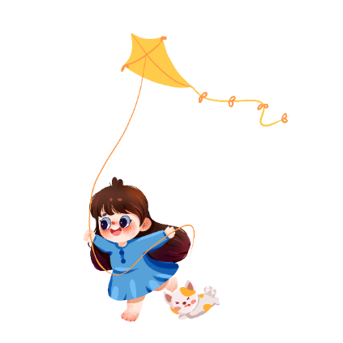
* Năng lực đặc thù:
- Nêu được vai trò của ánh sáng đối với sự sống; liên hệ được với thực tế.
- Biết tránh ánh sáng quá mạnh chiếu vào mắt; không đọc, viết dưới ánh sáng quá yếu; thực hiện được tư thế ngồi học, khoảng cách đọc, viết phù hợp để bảo vệ mắt, tránh bị cận thị.
* Năng lực chung: năng lực tư duy, giải quyết vấn đề, giao tiếp hợp tác.
* Phẩm chất: chăm chỉ, trách nhiệm.

Slide 9


Slide 10


Slide 11
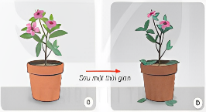
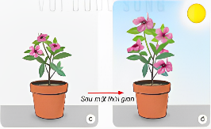
1. Chọn hai chậu cây dừa cạn giống nhau (Hình 1a, 1c). Đặt chậu cây a trong nhà, chậu cây c ngoài sân. Hằng ngày tưới nước đầy đủ cho hai cây. Sau một thời gian hình ảnh hai cây như hình 1b, 1d.
Sau một thời gian
Sau một thời gian

Slide 12
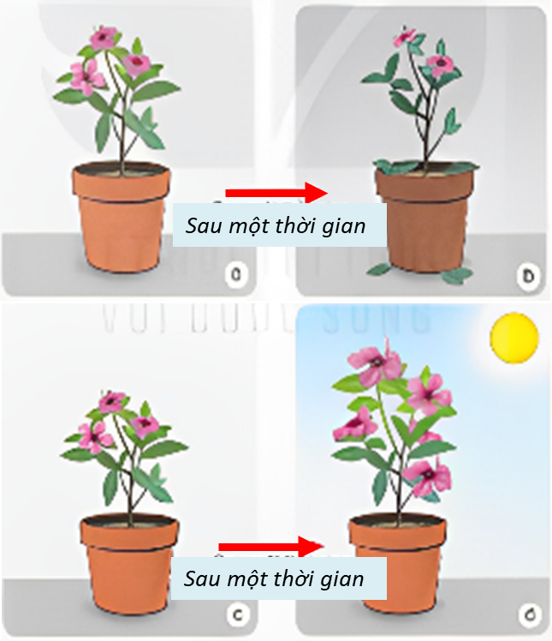

Quan sát hình 1b, 1d và cho biết sự khác nhau ở hai cây.
Yếu tố nào ảnh hưởng đến sự phát triển của hai cây đó?

Slide 13


Slide 14
Cây ở hình 1b phát triển kém hơn trước, bị rụng hoa, lá;
Cây ở hình 1d phát triển tươi tốt, cây to hơn và nhiều hoa hơn.
Yếu tố ảnh hưởng đến sự phát triển của hai cây là ánh sáng.

Slide 15
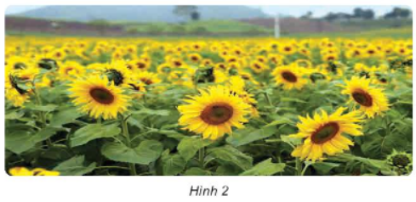
2. Vì sao những cây hoa ở hình 2 đều quay về cùng một hướng?
Những cây hoa đều quay về phía mặt trời để nhận ánh sáng
→ Cùng quay về 1 hướng.

Slide 16
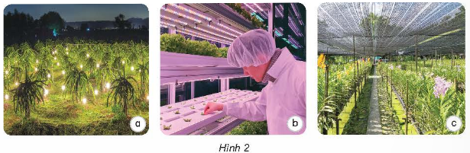

Quan sát hình 3, nêu những cách con người sử dụng ánh sáng đối với cây trồng và tác dụng của cách làm đó.
Hình 3

Slide 17
+ Hình 2a. Dùng đèn LED chiếu ánh sáng vào ban đêm giúp cây thanh long phát triển tốt hơn và còn làm cho cây ra hoa trái vụ.
+ Hình 2b. Sử dụng ánh sáng đèn LED có thể điều chỉnh ánh sáng giúp cây non phát triển.
+ Hình 2c. “Nhà lưới trồng rau màu" giúp che mưa, chắn gió, che nắng gắt giúp rau màu phát triển và còn ngăn sự xâm hại của côn trùng.

Slide 18
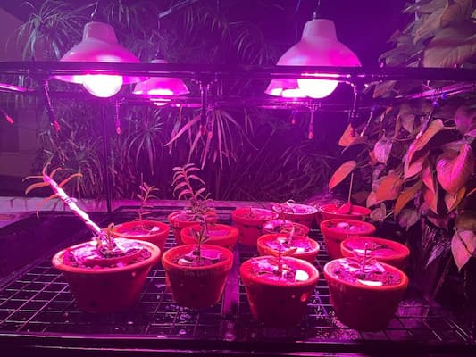
Hãy nêu ví dụ khác nhau về những cách con người sử dụng ánh sáng đối với cây trồng ở địa phương em
Việc sử dụng đèn LED trồng cây hoa lan phù hợp sẽ giúp cây phát triển đúng hướng, màu sắc nổi bật.
Ánh sáng nhân tạo cho hoa lan

Slide 19
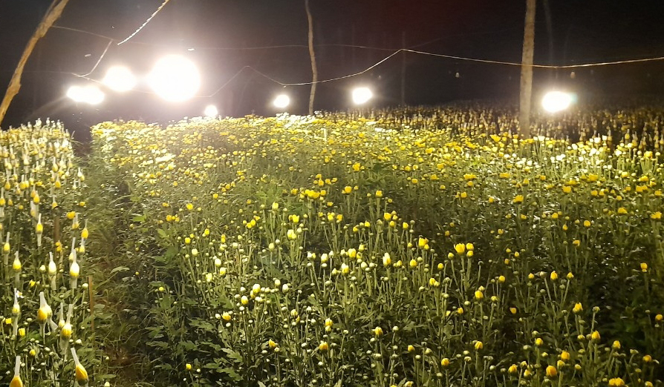
Hãy nêu ví dụ khác nhau về những cách con người sử dụng ánh sáng đối với cây trồng ở địa phương em
Thắp điện chiếu sáng cho hoa cúc nhằm: Kéo dài thời gian sinh trưởng của cây, hạn chế nụ sớm, điều chỉnh thời gian nở, tăng độ đồng đều và chất lượng của hoa.
Điện chiếu sáng cho hoa cúc

Slide 20

Ánh sáng có vai trò gì đối với sự sống của thực vật?
Vai trò của ánh sáng đối với sự sống của thực vật:
Ánh sáng mặt trời đem lại sự sống cho các loài cây.
Cây trồng sẽ chóng tàn lụi nếu thiếu ánh sáng.
Ánh sáng ảnh hưởng đến thời gian ra lá, nở hoa, kết trái của cây.
Có thể dùng ánh sáng đèn điện để kích thích sự phát triển của cây trồng.
+ Ánh sáng quá mạnh cũng làm cho cây nhanh chết.

Slide 21


Slide 22
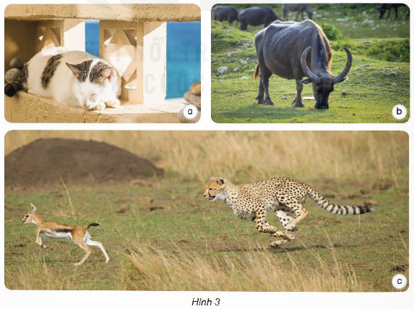

THẢO LUẬN
NHÓM 2
Hình 4
Quan sát hình 4 và cho biết động vật cần ánh sáng để làm gì?

Slide 23
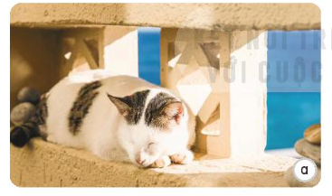
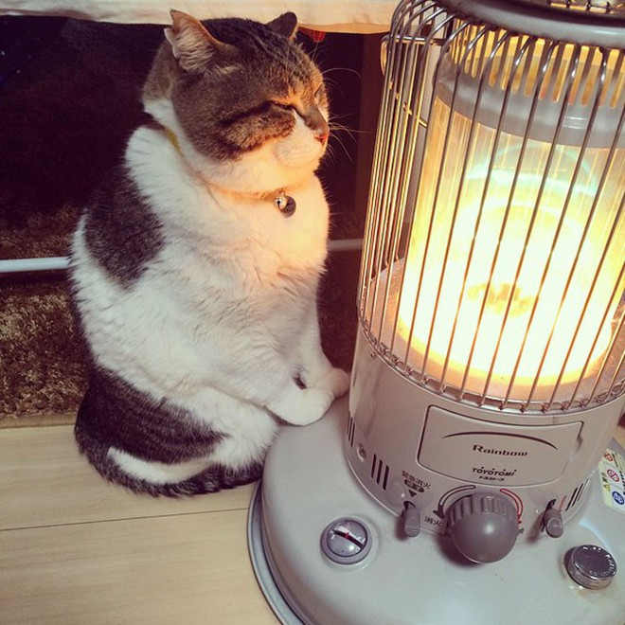
Ánh sáng giúp động vật sưởi ấm, khỏe mạnh

Slide 24
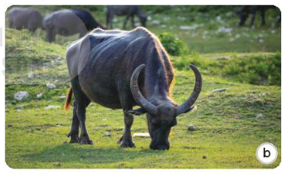
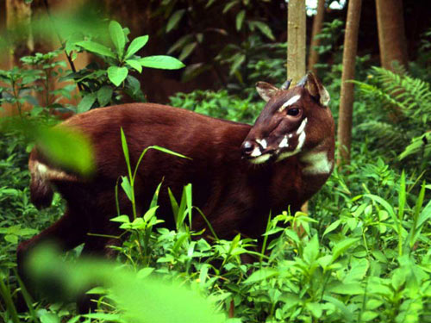
Ánh sáng giúp thực vật tươi tốt để trở thành nguồn thức ăn cho động vật

Slide 25
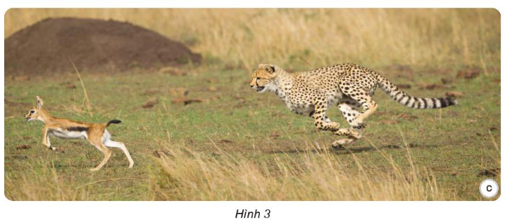
Con nai cần ánh sáng để chạy thoát khỏi con báo.
Con báo cần ánh sáng để đuổi theo con mồi.
Ánh sáng giúp động vật nhìn rõ mọi vật.

Slide 26
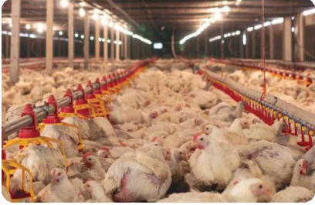
THẢO LUẬN NHÓM 4
1. Ánh sáng có vai trò gì đối với sự sống của động vật?
Hình 5
2. Người ta dùng ánh sáng đèn điện ở các trang trại nuôi gà (hình 5) để làm gì?

Slide 27
1. Ánh sáng có vai trò gì đối với sự sống của động vật?
Động vật cần ánh sáng để di chuyển, tìm thức ăn, nước uống phát hiện ra những nguy hiểm cần tránh.
Ánh sáng mặt trời đem lại sự sống cho thực vật. Thực vật lại cung cấp thức ăn cho động vật.

Slide 28
2. Người ta dùng ánh sáng đèn điện ở các trang trại nuôi gà (hình 5) để làm gì?
Hình 5
Người ta dùng ánh sáng đèn điện ở các trang trại nuôi gà để tăng thời gian chiếu sáng trong ngày, kích thích cho gà ăn được nhiều, chóng tăng cân, đẻ nhiều trứng.

Slide 29


Slide 30

Theo em, ánh sáng có quan trọng với động vật và thực vật không? Vì sao?

Slide 31
GHI VỞ
1. Ánh sáng đối với sự sống của thực vật:
Ánh sáng ảnh hưởng rất lớn đến sự sinh trưởng và phát triển của cây.
2. Ánh sáng có vai trò gì đối với sự sống của động vật:
- Động vật cần ánh sáng để di chuyển, tìm thức ăn, nước uống phát hiện ra những nguy hiểm cần tránh.
- Ánh sáng mặt trời đem lại sự sống cho thực vật. Thực vật lại cung cấp thức ăn cho động vật.

Slide 32









